Slide 1
2026 年全国普通高等学校招生统一考试 · 新课标 II 卷 · 数学 第 17 题
解三角形：
从角的恒等式到周长
一个恒等式 · 两个公式 · 两问一体
答案
钝角三角形；周长 3 + √2 ≈ 4.4142
原题与来源 · 提示词 · 代码 · 演示文稿

Slide 2
ORIGINAL PROBLEM
原题与来源
题面一字未改；后面所有推导都从这三行出发。
在 △ABC 中，已知 cos B = 3/4，cos²(A+C) + sin A·sin C = 1。
(1) 证明：△ABC 为钝角三角形；
(2) 若 △ABC 的面积为 √7/4，求 △ABC 的周长。
（解答题，满分 15 分）
出处：2026 年普通高等学校招生全国统一考试（新课标 II 卷）
数学 第 17 题 · 原卷序号 17
参考答案
钝角三角形；周长 3 + √2
本题的关键是把 A + C 与 B 的互补关系，翻译成余弦互为相反数 —— 一条恒等式贯穿两问。
2026 年新课标 II 卷 · 数学 · 第 17 题
02

Slide 3
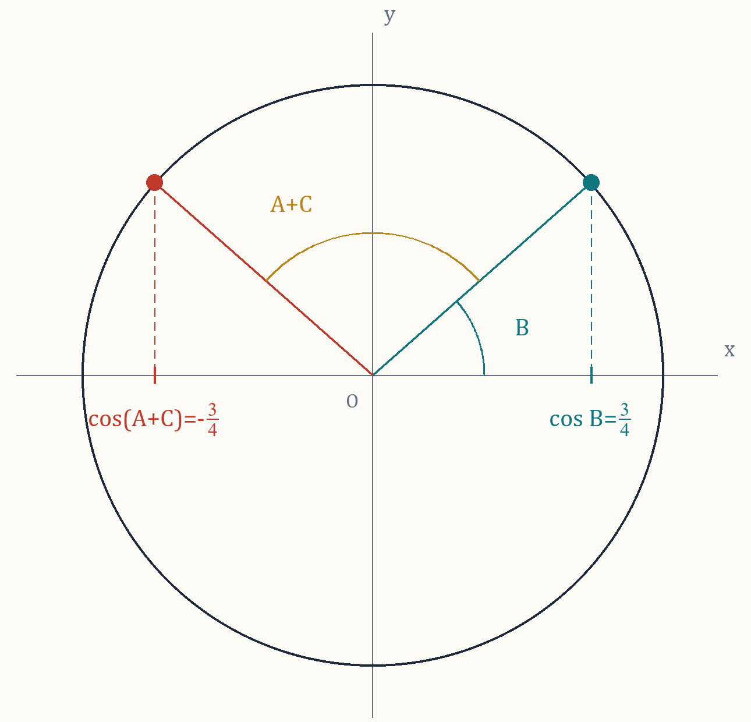
STEP 0
先把条件翻译成可用的式子
三角形的三个角有关系 A + B + C = π，这是所有推导的起点。
① 角的互补关系
A + B + C = π ⇒ A + C = π − B
⇒ cos(A+C) = cos(π−B) = −cos B = −3/4
② 已知恒等式
cos²(A+C) + sin A·sin C = 1
⇒ sin A·sin C = 1 − (9/16) = 7/16
③ 和角公式（把乘积拆开）
cos(A+C) = cos A·cos C − sin A·sin C
⇒ cos A·cos C = cos(A+C) + sin A·sin C
三条式子各用一次，就是第 (1) 问的全部。
2026 年新课标 II 卷 · 数学 · 第 17 题
03

Slide 4
PART 1 · 证明
第 (1) 问：三步判断钝角
目标不是求角，而是定出 cos A·cos C 的符号。
第 1 步 把已知恒等式拆成两个乘积
为什么这样想
cos(A+C) = −cos B = −3/4
题目只给角的关系、不给边长，
所以应当把“钝角”转化为
“某两个余弦之积为负”。
而乘积恰好可由和角公式从
已知的两个乘积反解。
sin A·sin C = 1 − cos²(A+C) = 1 − 9/16 = 7/16
第 2 步 用和角公式反解 cos A·cos C
cos A·cos C = cos(A+C) + sin A·sin C
= −3/4 + 7/16 = −12/16 + 7/16 = −5/16
易错提醒
第 3 步 判断符号 ⇒ 结论
① 把 cos(A+C) 误算为 +cos B；
② 由 cos(A+C)<0 直接断定 A+C 为钝角，
从而误判“哪一个是钝角”。
cos A·cos C = −5/16 < 0 ⇒ cos A 与 cos C 异号
又 cos B = 3/4 > 0 ⇒ B 为锐角 ⇒ A、C 中必有一个钝角
⇒ △ABC 为钝角三角形
2026 年新课标 II 卷 · 数学 · 第 17 题
04

Slide 5
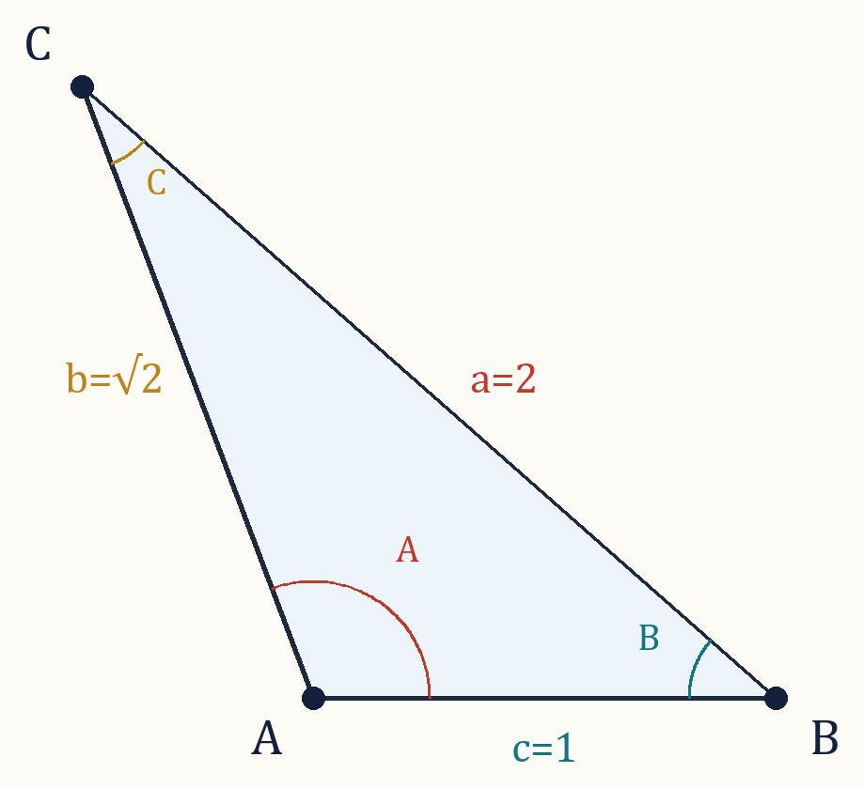
PART 1 · 深入
到底是哪一个角钝？
再补一步：解出 cos(A−C)，就能把三个角都定下来。
① 再求一个和差余弦
cos(A−C) = cos A·cos C + sin A·sin C
= −5/16 + 7/16 = 1/8
② 两式相加、相减还原每个角
A+C = arccos(−3/4) ≈ 138.59°
|A−C| = arccos(1/8) ≈ 82.82°
⇒ A ≈ 110.70°，C ≈ 27.89°，B ≈ 41.41°
（三内角和恰为 180°；A、C 可互换）
结论
A 为钝角（≈110.70°），B、C 为锐角。
2026 年新课标 II 卷 · 数学 · 第 17 题
05

Slide 6
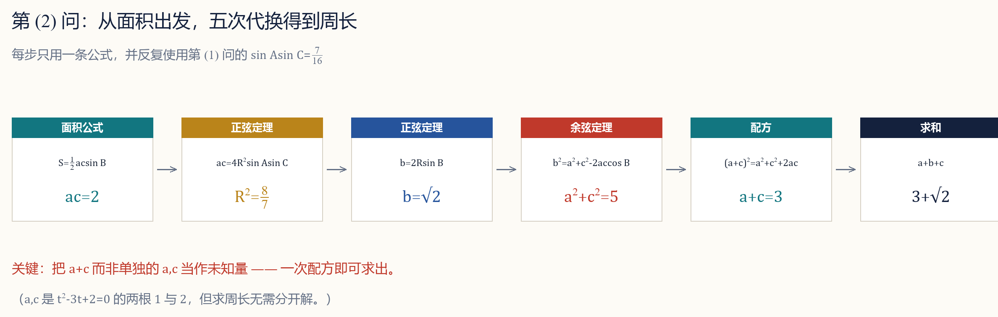
PART 2 · 思路
第 (2) 问：一条链式推导
从面积出发，五次代换直达周长；每一步只用一条公式。
面积 → ac；正弦定理 → b；
全程没有解出 A、C 的具体值，
把 (a+c) 整体当作未知量，
余弦定理 + 配方 → a+c。
只用到 sin A·sin C = 7/16。
是本题最省力的关键一步。
2026 年新课标 II 卷 · 数学 · 第 17 题
06

Slide 7
PART 2 · 第 1 步
由面积得到 ac = 2
面积公式把“面积”换成“两边夹一角”，再代入 sin B。
① 先求 sin B
注意
cos B = 3/4，且 B ∈ (0, π) ⇒ sin B > 0
sin B 必须取正号：B 是三角形的内角，B ∈ (0, π)，
正弦恒为正；这也是后面所有开方的依据。
sin B = √(1 − cos²B) = √(1 − 9/16) = √7/4
② 代入面积公式
S = (1/2)·a·c·sin B
√7/4 = (1/2)·a·c·(√7/4)
为什么先求 ac
已知条件里有两个“乘积”：sin A·sin C 与 ac。
两者由正弦定理相连（ac = 4R²·sin A·sin C），
所以先算出 ac，才能求 R、进而求 b。
⇒ a·c = 2
得到第一个关键量：ac = 2
2026 年新课标 II 卷 · 数学 · 第 17 题
07

Slide 8
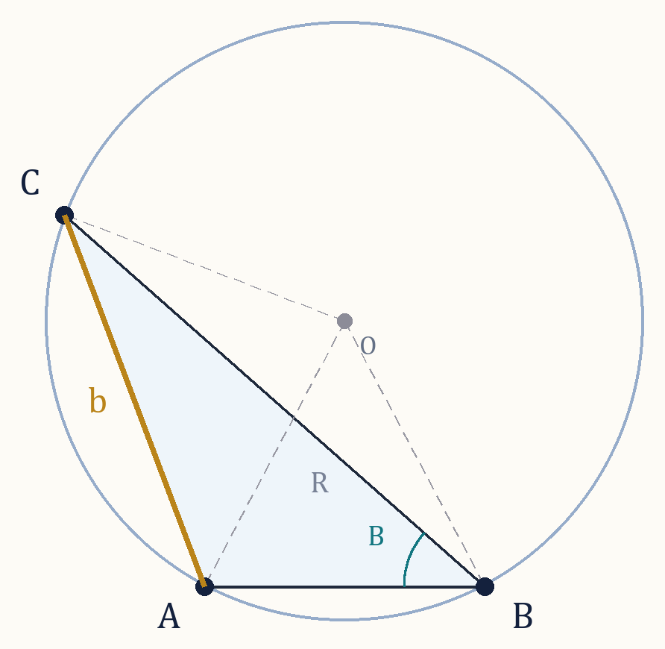
PART 2 · 第 2 步
用正弦定理把 ac 变成 b = √2
正弦定理把“边”换成“角的正弦”，正好接上第 (1) 问的乘积。
① 正弦定理（两边同乘）
a = 2R·sin A，c = 2R·sin C （R 为外接圆半径）
⇒ ac = 4R²·sin A·sin C = 4R²·(7/16) = 7R²/4
② 代入 ac = 2
7R²/4 = 2 ⇒ R² = 8/7
③ 再算 b
b = 2R·sin B = 2·√(8/7)·(√7/4)
= (2·√8·√7) / (4·√7) = √8/2 = √2
b = √2 —— 第二个关键量
2026 年新课标 II 卷 · 数学 · 第 17 题
08

Slide 9
PART 2 · 第 3 步
余弦定理 + 配方，得到 a + c = 3
不求 a、c 各自的值，而是直接求它们的和。
① 余弦定理
为什么不解 a、c
b² = a² + c² − 2ac·cos B
解 a、c 需要联立 ac=2 与 a+c=3，得到 t²−3t+2=0，
即 a、c 为 1 与 2 —— 但要区分谁对谁，还需判断 A、C 的大小，
而周长只依赖 a+c，所以完全不必分开解。
2 = a² + c² − 2·2·(3/4) = a² + c² − 3
⇒ a² + c² = 5
② 完全平方公式（关键一步）
(a+c)² = a² + c² + 2ac = 5 + 2·2 = 9
两步检查
a + c = 3 （取正号，边长为正）
① (a+c)² = 9 ⇒ a+c = 3（舍去 −3）；
② 三边 1、2、√2 满足 1+√2 > 2，三角形存在；
且 a=2 对应的角 A 为钝角，与 (1) 一致。
③ 直接得到周长
周长 = a + b + c = (a+c) + b = 3 + √2
答案：3 + √2 ≈ 4.4142
2026 年新课标 II 卷 · 数学 · 第 17 题
09

Slide 10
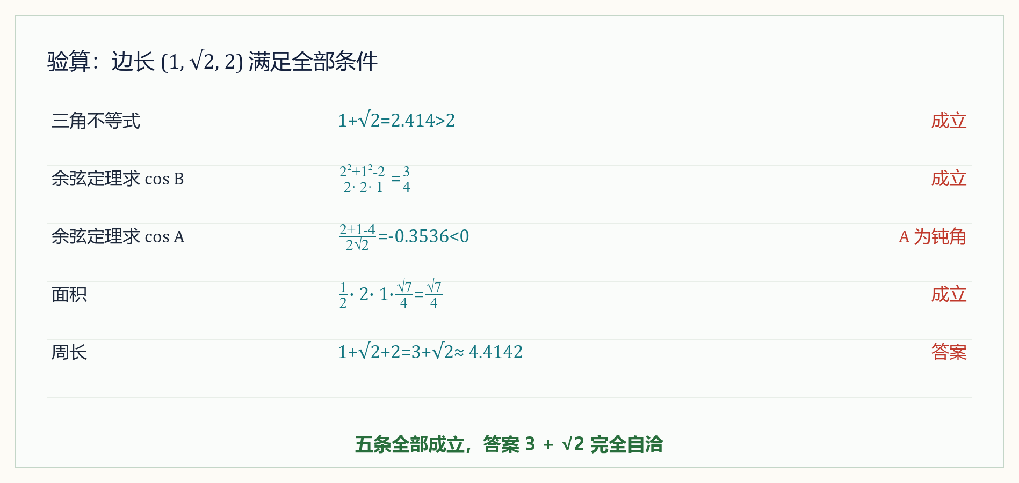
ANSWER
结论与自洽验算
答案是 3 + √2；用三边回代，五条条件全部成立。
第 (2) 问答案
周长 = 3 + √2
≈ 4.4142135624
三边为 1、√2、2（含一个钝角）
第 (1) 问答案
△ABC 为钝角三角形：
cos A·cos C = −5/16 < 0，A 为钝角（≈110.70°）。
2026 年新课标 II 卷 · 数学 · 第 17 题
10

Slide 11
VERIFICATION
数值验证：Decimal 40 位复核
solve.py 独立计算 17 项、全部通过；下表列出与前两问直接相关的 11 项。
检验项
计算值（Decimal 40 位）
结论
cos(A+C) = −cos B
−0.75 = −3/4
✓
sin A·sin C
0.4375 = 7/16
✓
cos A·cos C
−0.3125 = −5/16
✓
cos(A−C)
0.125 = 1/8
✓
A + B + C
110.7048° + 41.4096° + 27.8856° = 180°
✓
a·c = 2S / sin B
2.000000000000000000000000000000
✓
R² = ac / (4 sin A sin C)
1.142857142857142857142857142857
✓
b = 2R·sin B
1.414213562373095048801688724210
✓
a² + c²
5.000000000000000000000000000000
✓
a + c
3.000000000000000000000000000000
✓
周长 a + b + c
4.414213562373095048801688724210
✓
2026 年新课标 II 卷 · 数学 · 第 17 题
11

Slide 12
PROMPT
提示词设计
完整提示词见「其他材料/提示词.txt」。
提示词要点
验收标准
1. 逐字引用原题，注明出处与分值；
2. 先分析“题目给了什么、要求什么”，再动笔；
3. 每一步注明依据的公式，并说明动机；
4. 明确要求“不解 a、c，只求 a+c”这类优化思路；
5. 要求给出末位验算（三边回代），并用 40 位小数复核；
6. 输出 16:9 文稿，插图自绘。
· 结论与官方参考答案一致（3 + √2）；
· 第 (1) 问不能只证“有一个钝角”，
还要说明钝角是 A（或 C）；
· 每个开方都交代取舍理由；
· 三边回代后五条条件全部成立；
· 版面无溢出、字号统一、图表可读。
2026 年新课标 II 卷 · 数学 · 第 17 题
12

Slide 13
CODE
代码清单
全部代码在「其他材料/代码」中，无需联网即可复现。
# solve.py —— Decimal(40) 高精度复核
from decimal import Decimal as D, getcontext
getcontext().prec = 40
cosB = D(3) / D(4)
sinB = (1 - cosB**2).sqrt() # √7/4
# 第 (1) 问：证明钝角
cosAC = -cosB # cos(A+C) = −3/4
sinA_sinC = 1 - cosAC**2 # 7/16
cosA_cosC = cosAC + sinA_sinC # −5/16 < 0 ⇒ 钝角
# 第 (2) 问：求周长
ac = 2 * (D(7).sqrt() / 4) / sinB # ac = 2
R2 = ac / (4 * sinA_sinC) # R² = 8/7
b = 2 * R2.sqrt() * sinB # b = √2
a2c2 = b * b + 2 * ac * cosB # a² + c² = 5
print((a2c2 + 2 * ac).sqrt() + b) # 3 + √2
辅助脚本：figs.py（Pillow 插图）、build_ppt.py（本幻灯片）；运行环境 Python 3 + python-pptx + Pillow。
2026 年新课标 II 卷 · 数学 · 第 17 题
13

Slide 14
TAKEAWAY
一道三角形题的关键，
往往只是把“角的关系”翻译成“边的乘积”。
A + C = π − B → cos 互为相反数 → cos A·cos C 的符号；
面积 → ac → R → b → 余弦定理 → a + c → 周长。
2026 新课标 II 卷 · 第 17 题 · 周长 3 + √2

